Slide 1



Verständnis der Schweizer Population von Krautfäule für verbesserte Kontrollstrategien
Mout De Vrieze
Agroscope

Slide 2
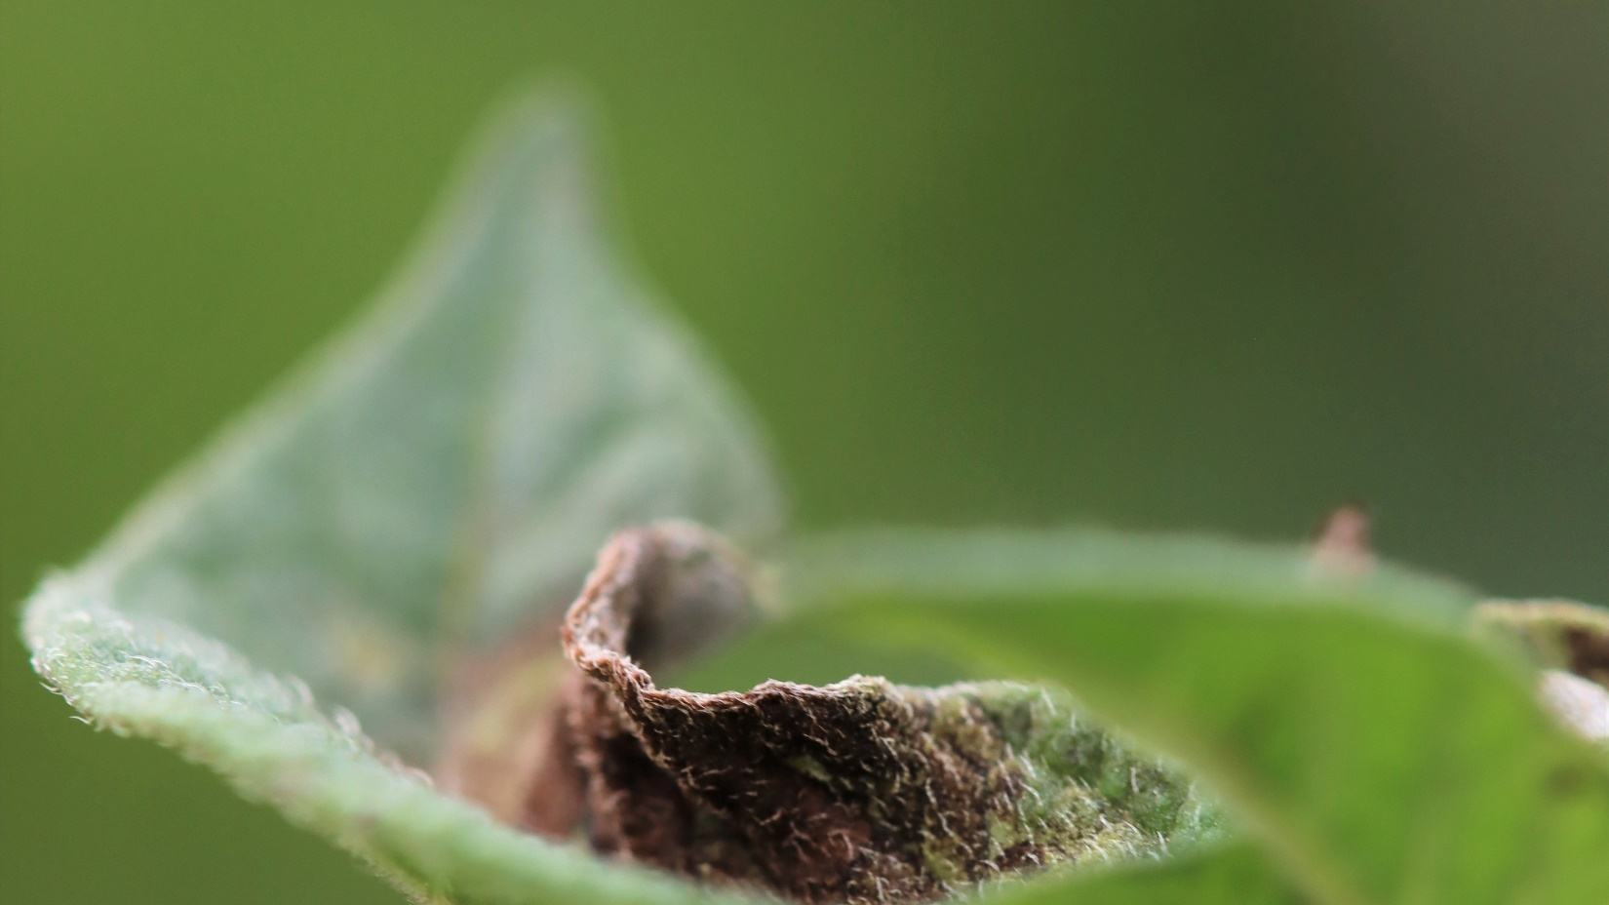




Stamm A
Stamm B
Stamm C
x
φυτόν + φθορά
infestare
Phytophthora infestans
Schnelle Ausbreitung
Vielseitige Sporen
Genetische Anpassung

Slide 3
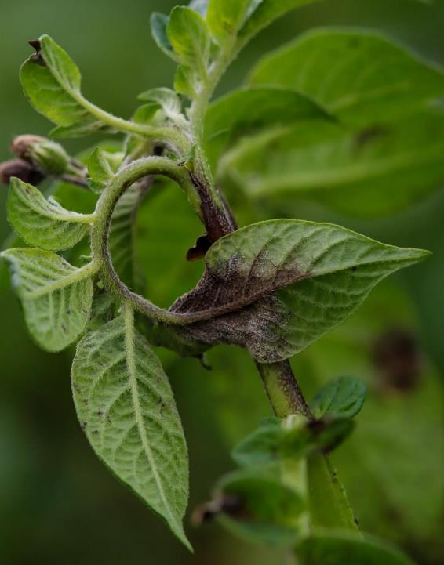
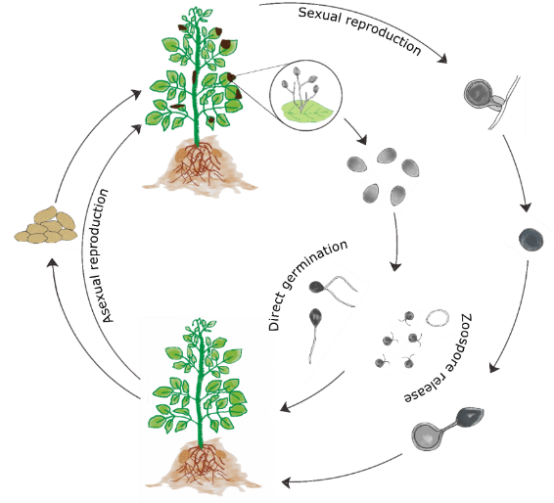
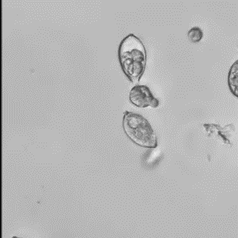
Zyklus
Zwei Arten von Sporen
Sexuelle Fortpflanzung über Oosporen, die im Boden persistieren

Slide 4
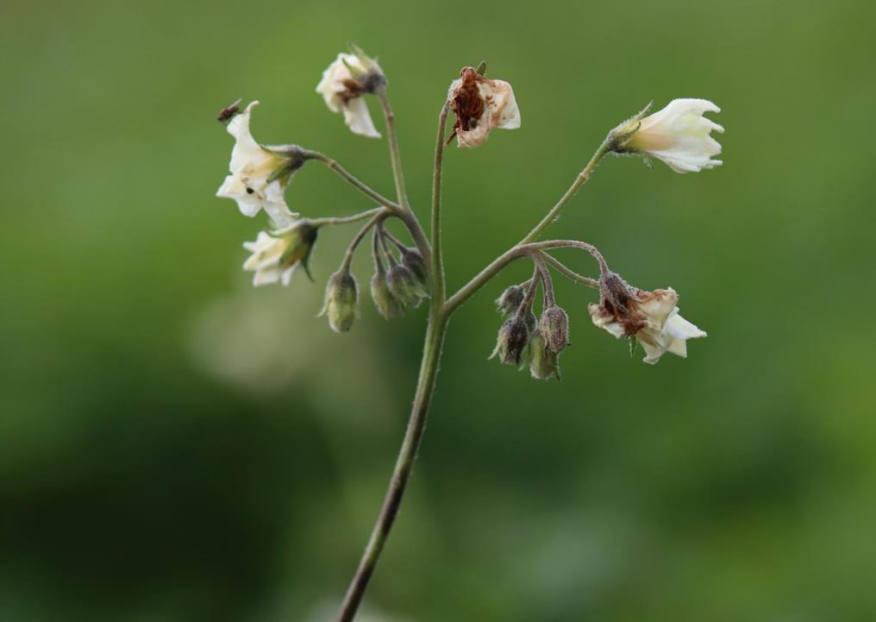
Wie sich die Population der Krautfäule in Europa verändert hat

Slide 5
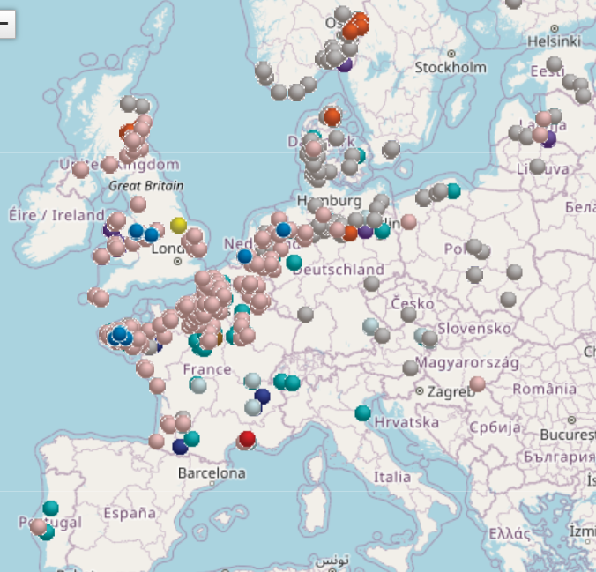

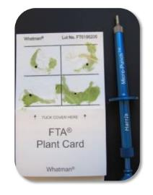
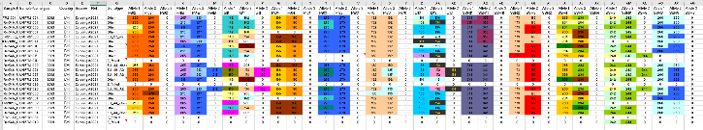
Euroblight monitoring: wie funktionniert es?
FTA-Karte
DNA extraction
Euroblight database
12 marker genes
Genotypen
Results:
James Hutton Institute
INRAE
WUR

Slide 6
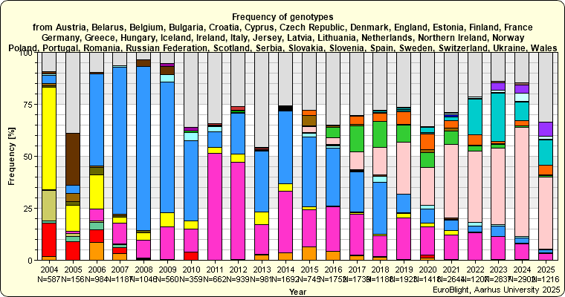
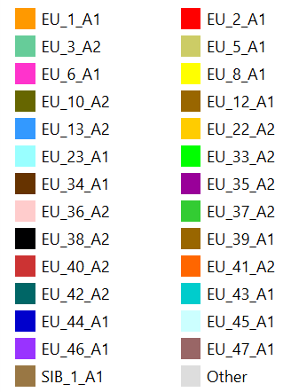
Entwicklung der Krautfäule-Population in Europa
Source: Euroblight website

Slide 7
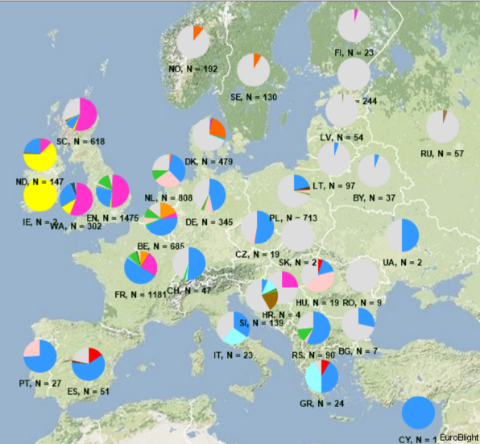
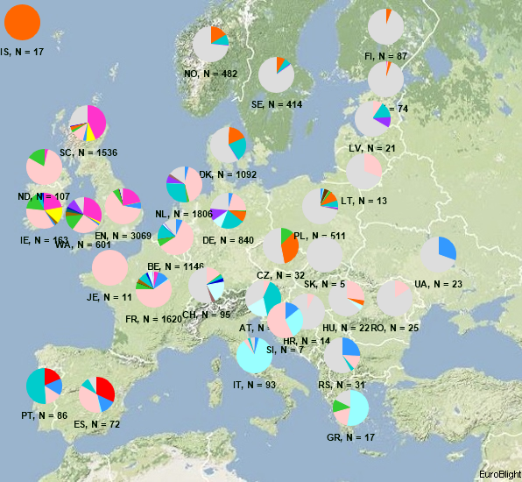
2013-2018
2019-2025

Slide 8
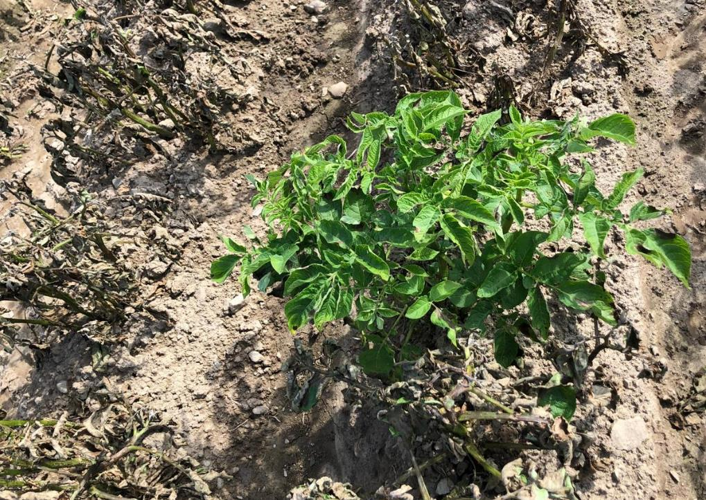
Wie entstehen neue Stämme – und was bedeutet das?

Slide 9



Wie breitet sich die Krautfäule aus?
A1 + A2 stämme
Latent befallene Knollen
Oosporen

Slide 10
Wie entstehen neue Stämme?
Vermehrung mit identischen Nachkommen
A1 + A2 stämme
Vermehrung mit identischen Nachkommen
Genetische Vielfalt
Latent befallene Knollen
Oosporen

Slide 11
Selektionsdruck durch Pflanzenschutzmittel
Vermehrung mit identischen Nachkommen
Spontane mutationen
Resistente Varianten
Pflanzenschutzmittel
Selektionsdruck
Unter dem Druck von Fungiziden überleben resistente Varianten und verbreiten sich

Slide 12
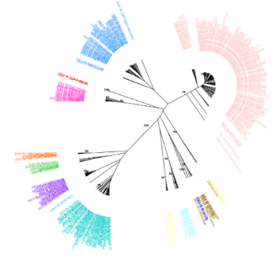
Neu auftretende Stämme mit veränderten Merkmalen
EU36
Others: potenziell sehr virulent und/oder aggressiv
EU36 dominant bei 34 % (37 % 2023, 52 % 2024)
Aggressiver Stamm
Kann Sortenresistenzen umgehen
EU37 resistant gegen fluazinam (jetzt < 1%)
EU_43_A1 und EU_46_A1
Resistent gegen CAA und OXTP
EU45 4 % in 2024, 1 % in 2025 in 8 Länder
EU47 kann Sortenresistenzen umgehen
EU13
EU6
EU41
EU37
EU46
EU43
Source: présentation de David Cooke

Slide 13
Der Nutzen des Monitorings: Der Fall des EU43 in Dänemark
Etude de cas réalisée par Jens G. Hansen & Isaac K. Abuley, Aarhus University

Slide 14
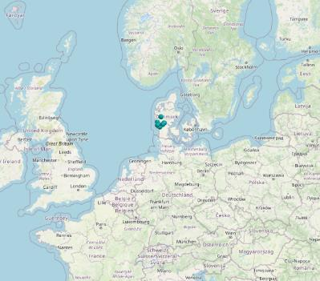

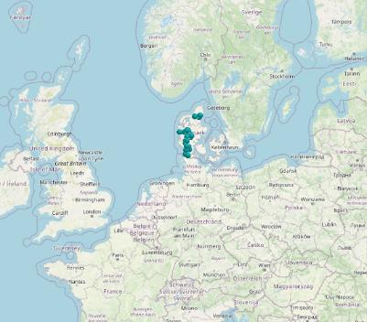
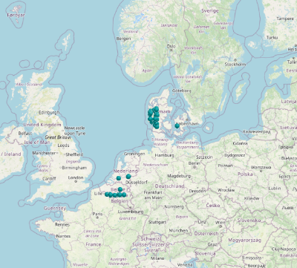
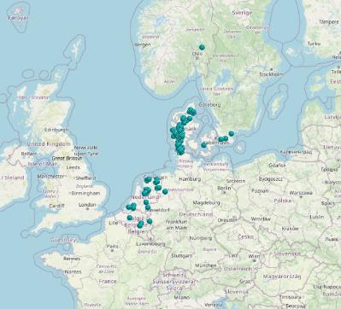
2018
2019
2020
2021
2022
2023
Beratungsdienst in Dänemark (SEGES) schlägt Alarm: Risiko für Resistenzen gegen Revus (Wirkstoff = Mandipropamid) Basierend auf Beobachtungen aus Versuchen und kommerziellen Feldern
Slide de Jens G. Hansen & Isaac K. Abuley, Aarhus University

Slide 15
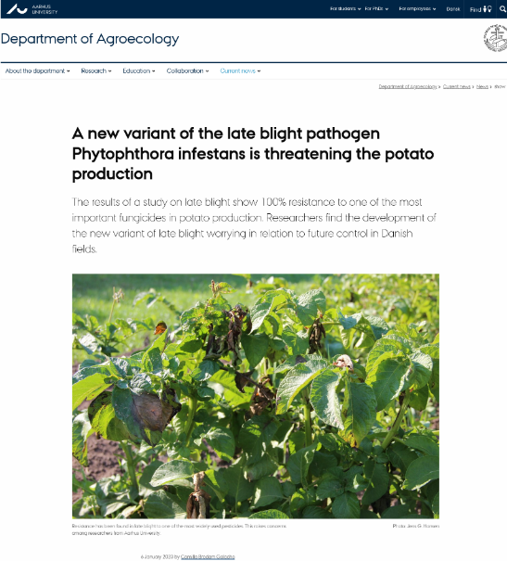
30 august 2022
SEGES schlägt Alarm
Herbst 2022
100 Proben: 72 EU43, 5 EU41. Tests auf Mandipropamid-Resistenz.
Pressemitteilung der Universität Aarhus: EU43-Stämme resistent gegen Mandipropamid
6 januar 2023
frühling 2023
Änderung der Behandlungsstrategien: Mischung von Wirkstoffen + Wechsel
https://agro.au.dk/en/current-news/news/show/artikel/kartoffelproduktionen-trues-af-stigende-resistens-hos-kartoffelskimmel-mod-kemiske-bekaempelsesmidler
Slide modifiée de Jens G. Hansen & Isaac K. Abuley, Aarhus University

Slide 16
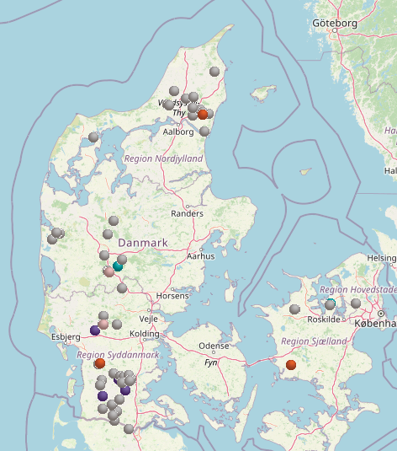
The spatial and temporal distribution of EU43 in Denmark until 2024
Others
EU43
Slide de Jens G. Hansen & Isaac K. Abuley, Aarhus University

Slide 17
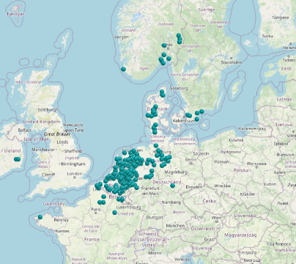
2018
2019
2020
2021
2022
2023
Slide de Jens G. Hansen & Isaac K. Abuley, Aarhus University

Slide 18
Der Nutzen des Monitorings: Der Fall des EU47 in der Schweiz
(und Belgien und die Nierderlanden)

Slide 19
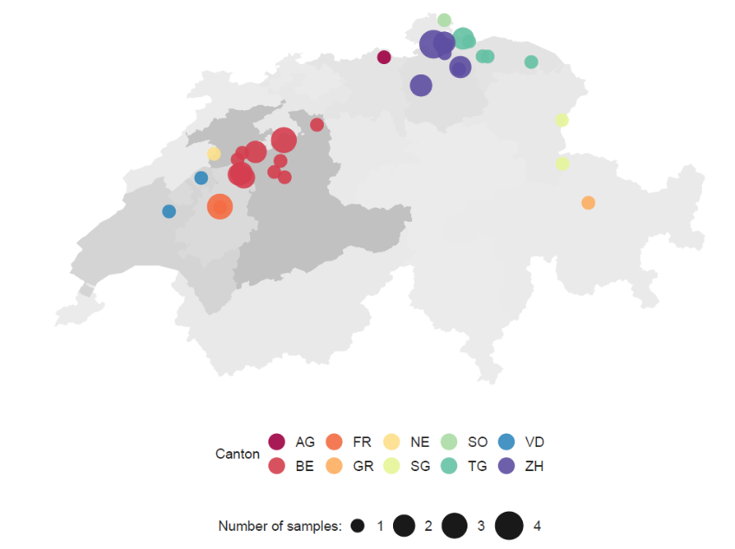
Monitoring in der Schweiz 2024
49 Proben
10 Kantone
21 Sorten
vom 28. Mai
bis 11. September

Slide 20
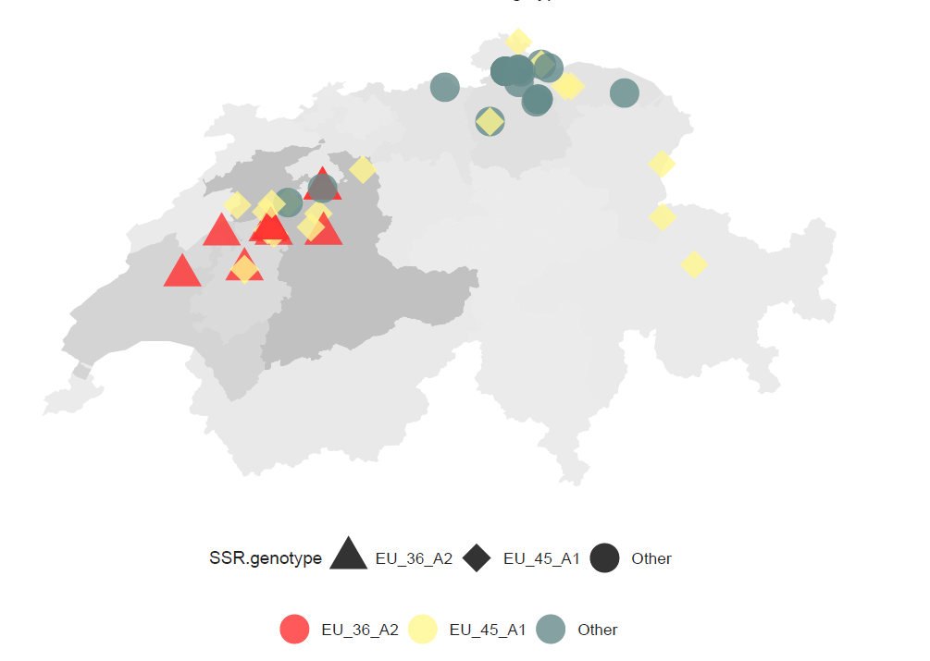
Welche genotype?

Slide 21
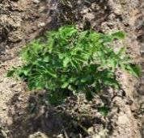

Welche Sorten?
Acoustic, Vitabella
Emanuelle, Innovator
Oscar, Jelly, Otolia, Mary Ann, Azilis
Acoustic
Emanuelle
Innovator
Jelly
Mary Ann
Oscar
Simonetta
Alegria
Vitabella*
Azilis*
Otolia*
Norman, Victoria, Ditta, Luna Rossa
Jelly
Erika, Lady Rosetta, Wega
Jelly
Oscar
Agria, Agata
Bintje

Slide 22
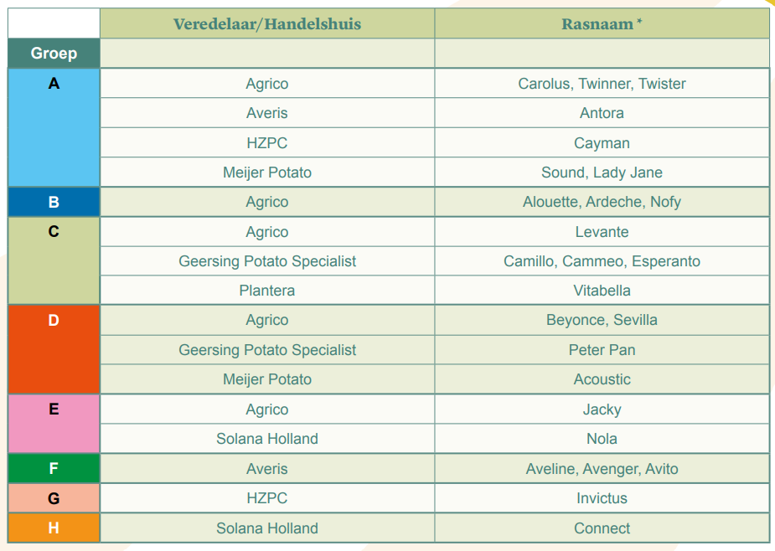
Welche Sorten?
“Isolates of this lineage are sampled at a disproportionally high frequency from cultivars matching one of the Wageningen Task Force Plantum host resistance groups”
David Cooke
Acoustic
Emanuelle
Innovator
Jelly
Mary Ann
Oscar
Vitabella*
Azilis*
Otolia*
Jelly
Neue Stamm EU47
Jelly
Oscar

Slide 23
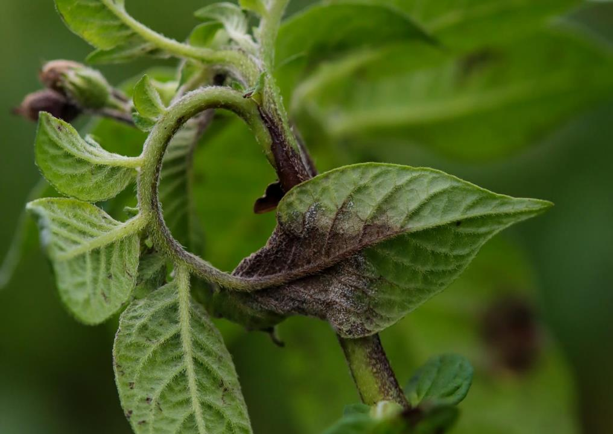
Wie sieht die Population in der Schweiz jetzt aus?

Slide 24
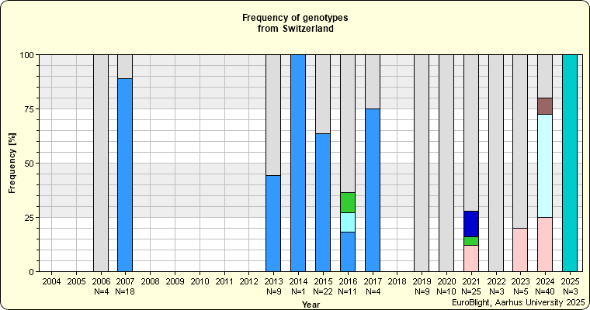
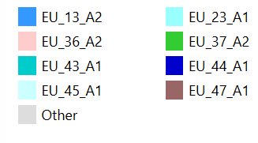
Selektionsdruck durch Pflanzenschutzmittel
Situation in 2024 und 2025
In 2024:
EU36_A2
EU45_A1 unbekannte Stamm
EU47_A1 resistent gegen R8 und R9
In 2025: Analyse läuft
EU43_A1 in 3 Proben

Slide 25
Welche genotype?
Oosporen?

Slide 26
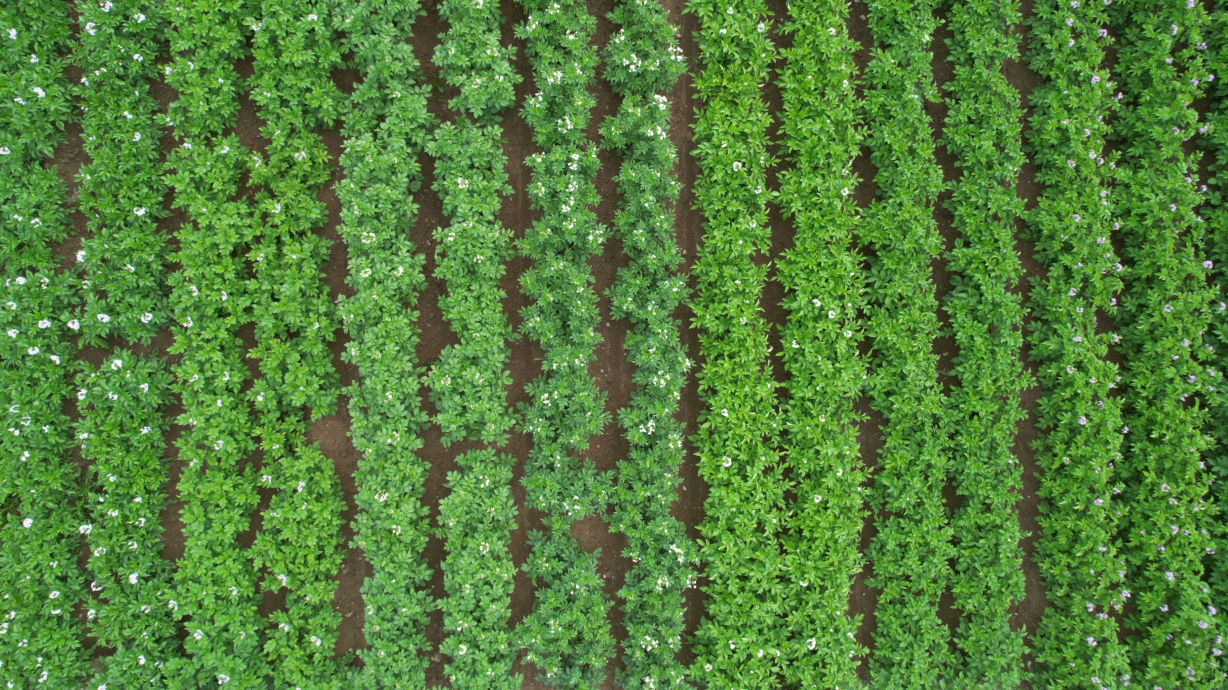
Monitoring zur Entwicklung verbesserte Kontrollstrategien

Slide 27
Aktueller Schweizer Kontext der Bekämpfungsmethoden
Resistente und virulente Stämme
Verfügbarkeit
Zielvereinbarung
Wirkstoffe
Robuste Sorten
PhytoPRE
Wir brauchen neue Tools

Slide 28




Projekt: Verständnis der Schweizer Population von Krautfäule für verbesserte Kontrollstrategien
Die Dynamik der Krautfäulepopulation in der Schweiz besser verstehen
Entwicklung von Schnelltest‑Tools zur Erkennung problematischer Stämme
Integration des Wissens in PhytoPRE

Slide 29






Monitoring
Forschung
Umsetzung
Studium der Populationsdynamik, Übertragungswege und Diversität-Hotspots
Empfehlungen und Integration der Daten in PhytoPRE und Agrometeo+
Wirkstoff Auswahl
Intensivere Strategien in Hotspot- oder Hochübertragungsgebieten
Angepasste Strategien für robuste Sorten
Aufbau eines Sampling-Netzwerks und SSR-Genotypisierung
Studium Sorte-Pathogen-Interaktionen
Prüfung der Fungizidresistenz
Demonstrations-
versuche auf Pilotbetrieben
Entwicklung einer Früherkennung problematischer Stämme

Slide 30
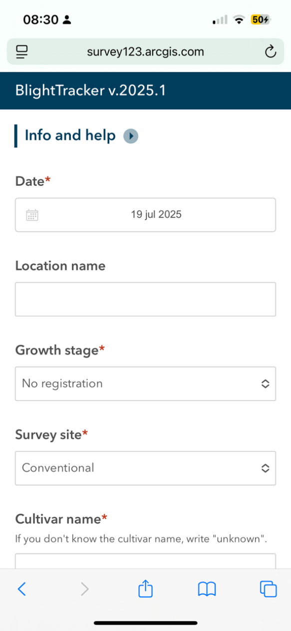
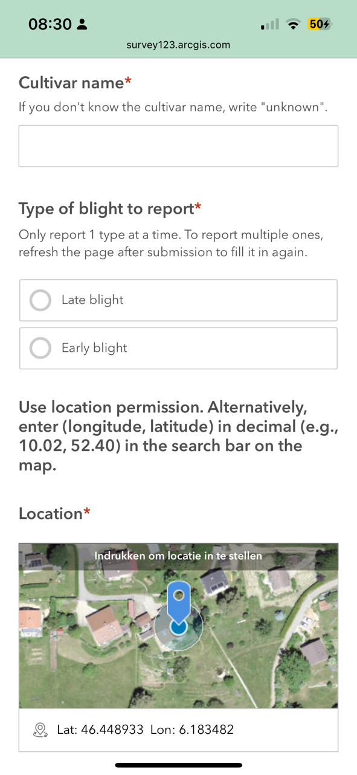
Probenahme - Wie funktionniert es?
FTA-Karten
Daten
FTA-Karte
Informationen über
Standort
Sorte
Wachstumsstadium
Infektionsgrad
Behandlungen
Bild
+

Slide 31
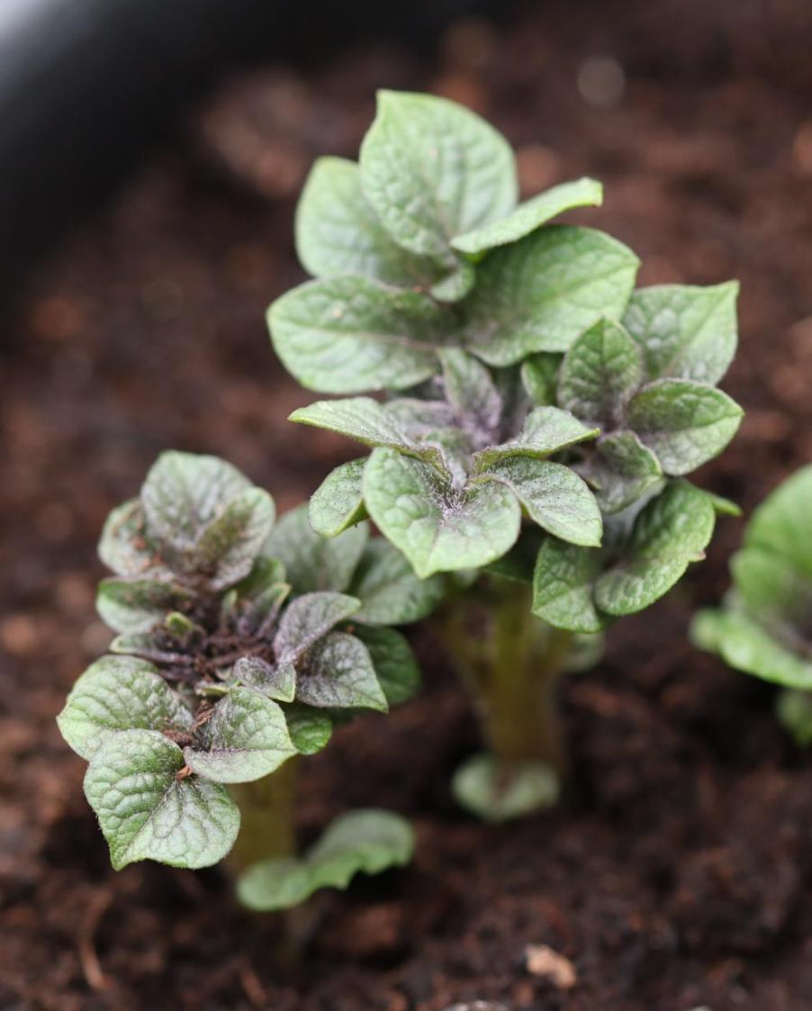
Ziele
Sicherstellung der Produktion mit minimalen Verlusten durch Krautfaüle
Reduzierung der Menge an Fungiziden und der damit verbundenen Risiken so weit wie möglich
Schutz der Resistenz robuster Sorten
Schutz der verbleibenden Wirkstoffe

Slide 32


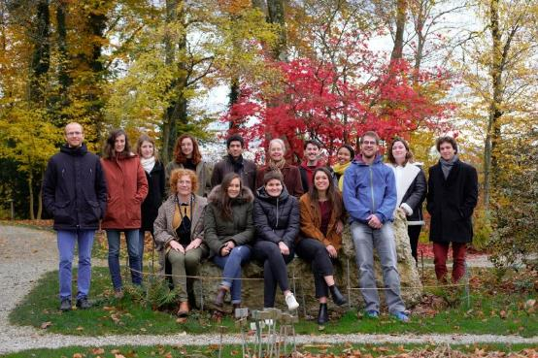


Merci!
University of Fribourg
Prof. Laure Weisskopf
Fanny Germanier
Nicolas Rappo
Tom Lüthi
Floriane L’Haridon
Allison Gillon
Euroblight
Jens G. Hansen
David Cooke
Geert Kessel
Alison Lees
Isaac Abuley
Grangeneuve
Jonathan Heyer
Raphaël Grandgirard
André Chassot
HAFL
Andreas Keiser
Stefan Vogel
Christa Kunz
Landwirtschaftliches Zentrum SG
Johannes Brunner
Agroscope
Josep Massana
Tomke Musa
Maud Tallant
Ruedi Schwärzel
Patrice de Werra
Christian Vetterli
Cécile Thomas
Brice Dupuis
Fachstelle Pflanzenschutz Bern
Zena Awilé
FiBL
Tobias Gelencsér
Javier Palma
Stefano Torriani
Agroline
Adrian Sutter

Slide 33
